Slide 1
201944036 김주연
Start-Up

Slide 2
목차
1
프로젝트 주제
2
개발 진척 상황
3
이번주 이슈
4
다음주 계획

Slide 3
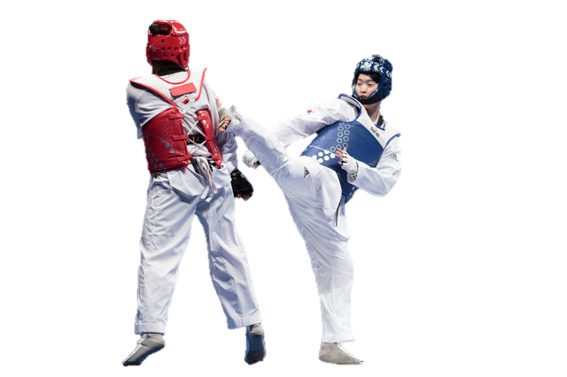
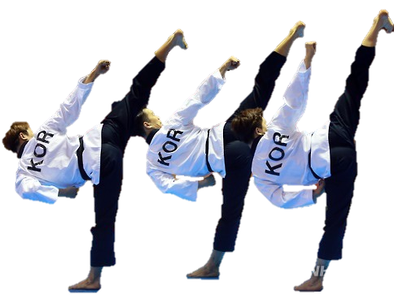
프로젝트 주제
태권도의 자세들을 재미있게 배울 수 있게 하는 AI
태권도의 자세를 분류하고 정확도를 판단

Slide 4
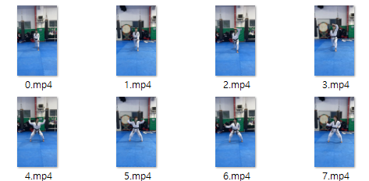
개발 진척 상황

Slide 5
개발 진척 상황
프레임 추출
이미지모양 정사각형으로 변경
이미지 사이즈 변경

Slide 6
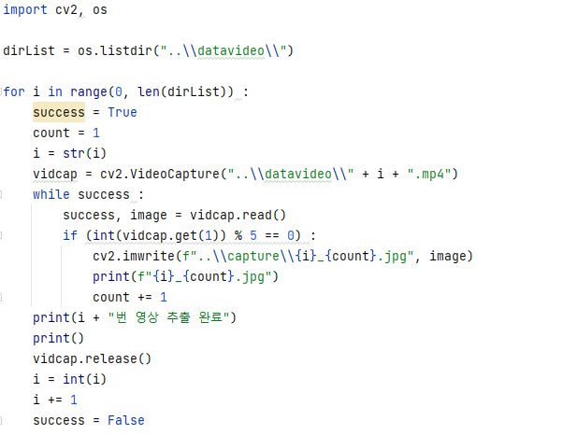
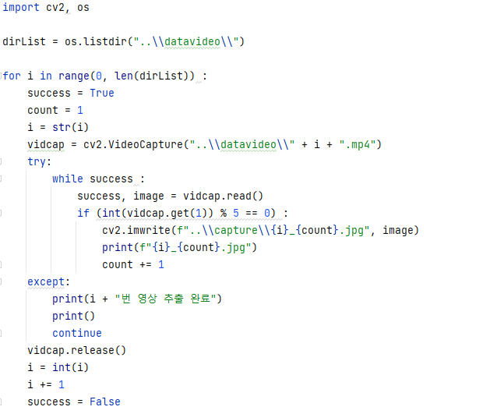
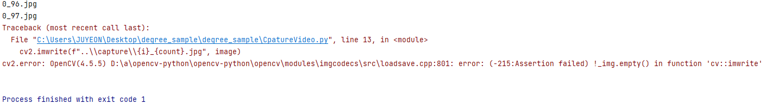
이번주 이슈

Slide 7
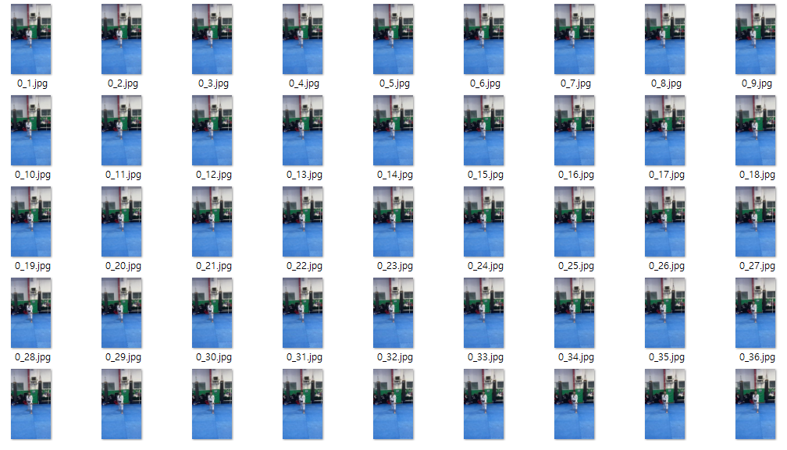
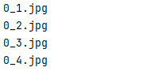
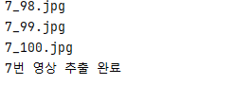
개발 진척 상황
…

Slide 8
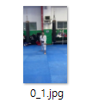
개발 진척 상황
프레임 추출
이미지모양 정사각형으로 변경
이미지 사이즈 변경

Slide 9
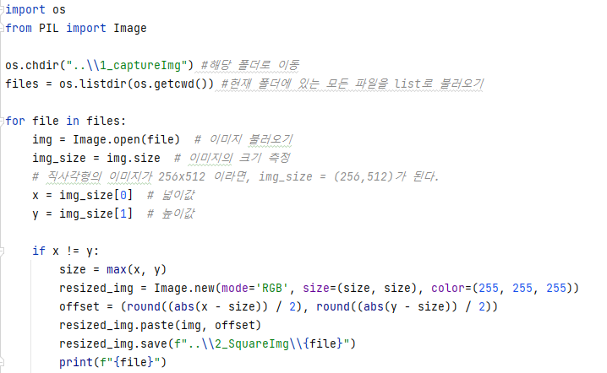
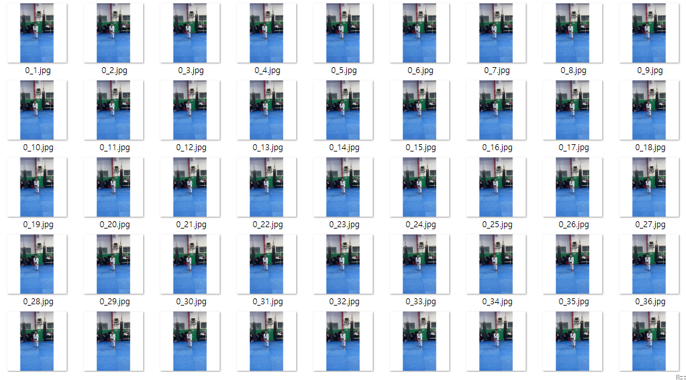
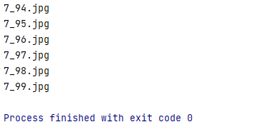
개발 진척 상황

Slide 10
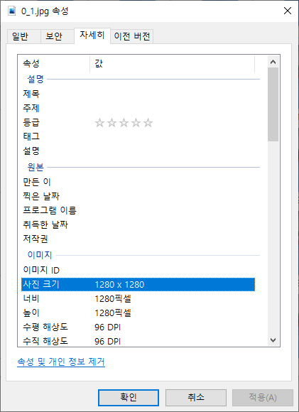
개발 진척 상황
프레임 추출
이미지모양 정사각형으로 변경
이미지 사이즈 변경

Slide 11
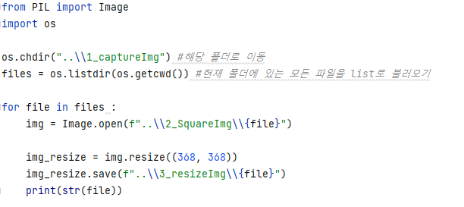

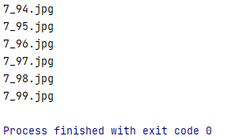
개발 진척 상황

Slide 12
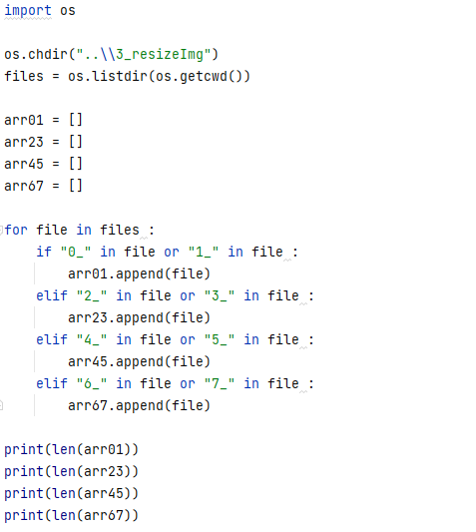
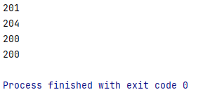
개발 진척 상황

Slide 13

개발 진척 상황

Slide 14
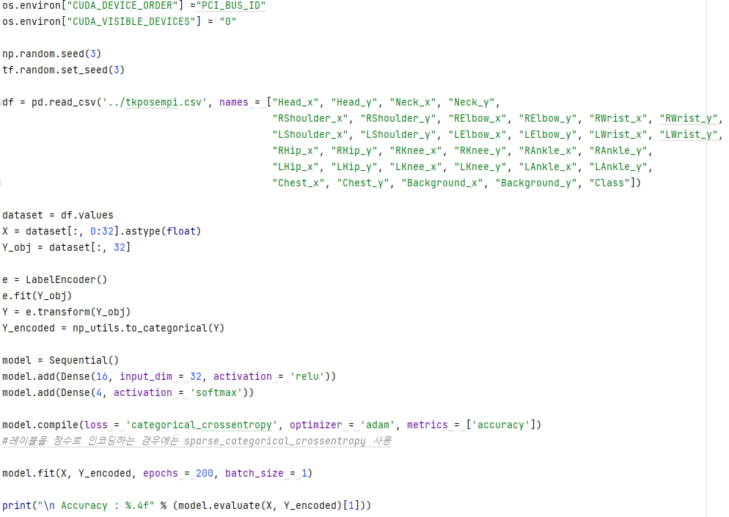
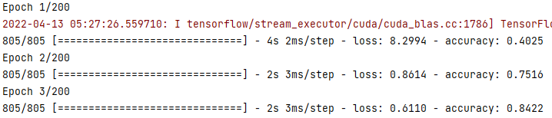

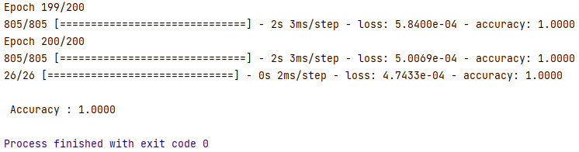
개발 진척 상황
…
…

Slide 15
다음주 계획
1
학습 코드 최적화

